Slide 1
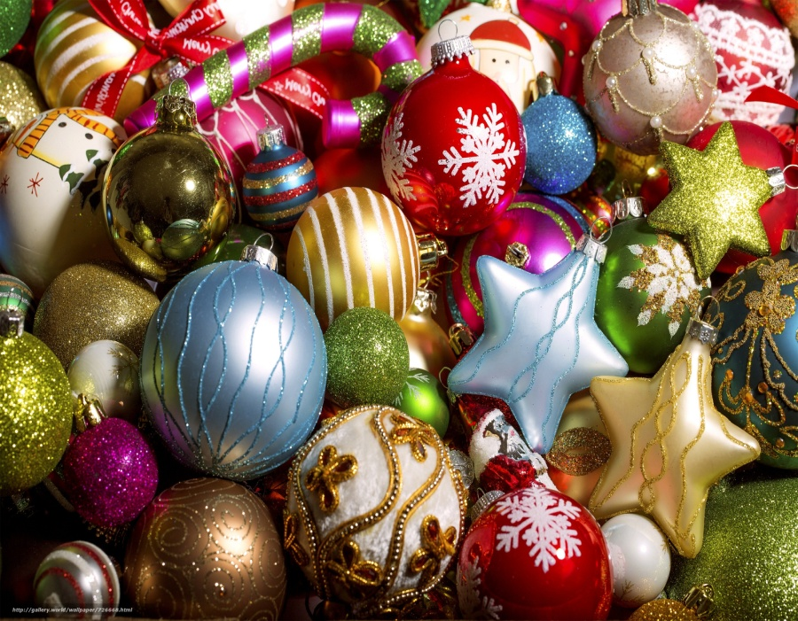
История праздника «Новый Год!»
Выполнила студентка
Рязанова Марина

Slide 2
Владимир Красно солнышко

Slide 3
Царь Иван Грозный

Slide 4
Царь Петр 1

Slide 5
Дед Мороз

Slide 6
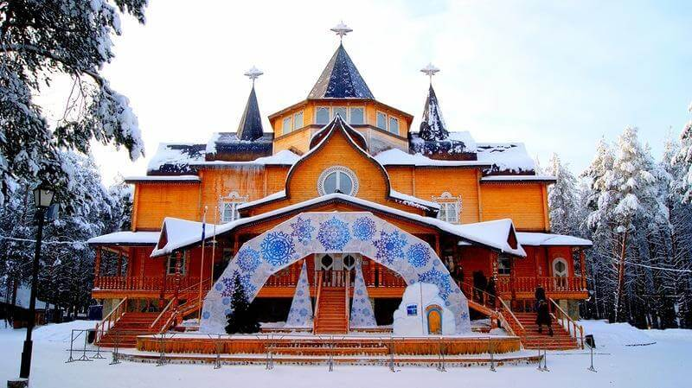
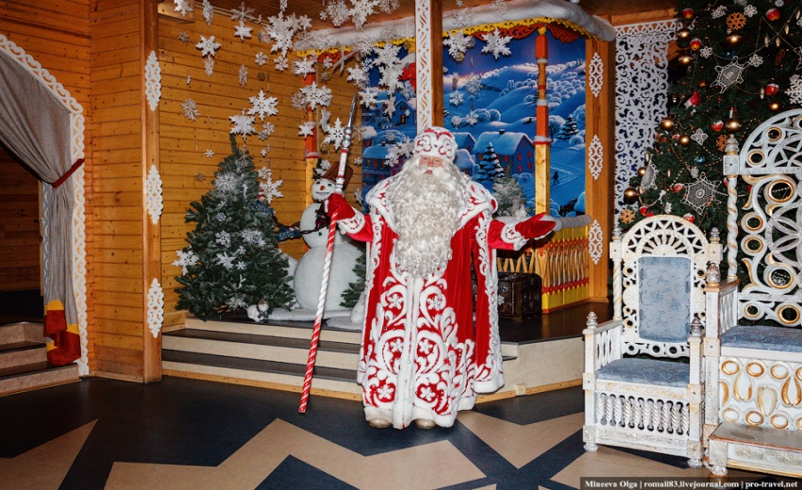
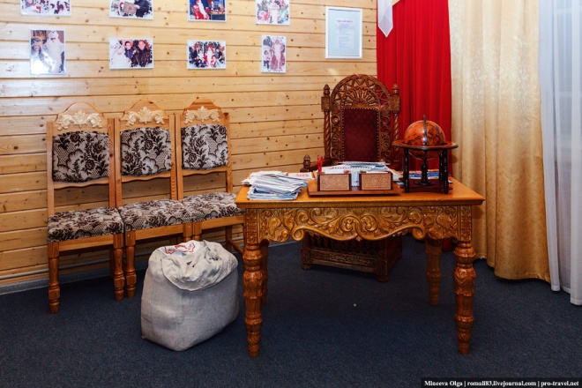
Дом Деда Мороза в Великом Устюге

Slide 7
Снегурочка

Slide 8
Новогодняя елка

Slide 9
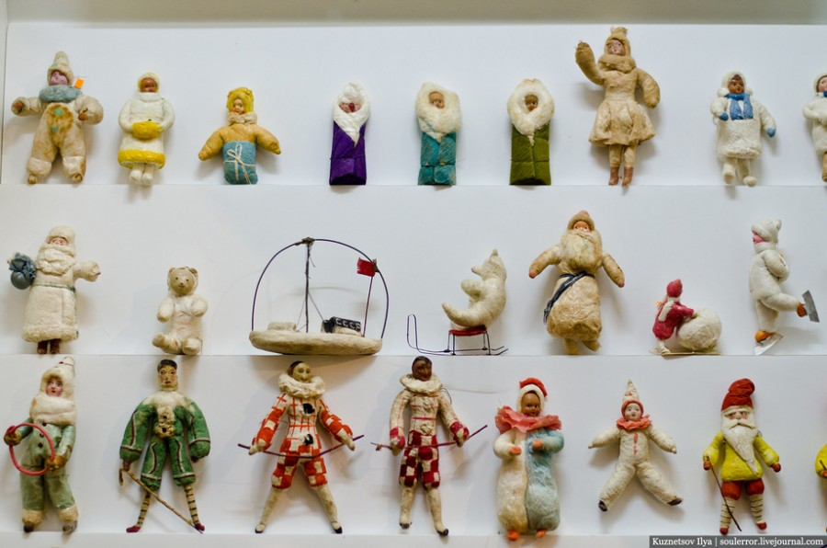
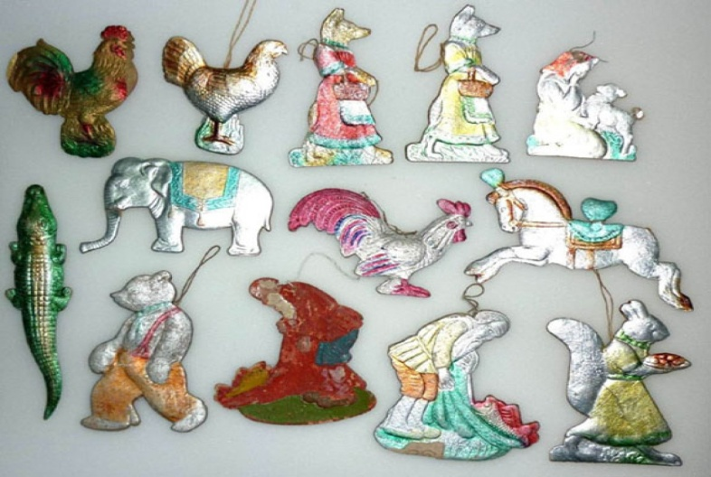
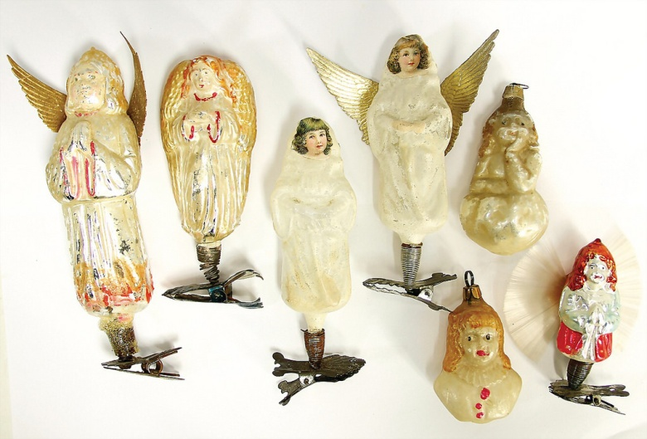
Новогодние игрушки 100 лет назад

Slide 10
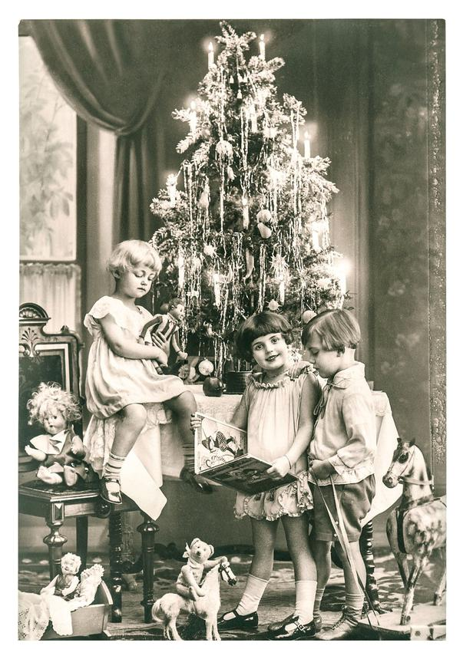
Новый год сто лет назад

Slide 11
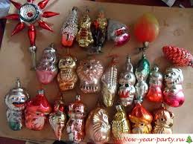
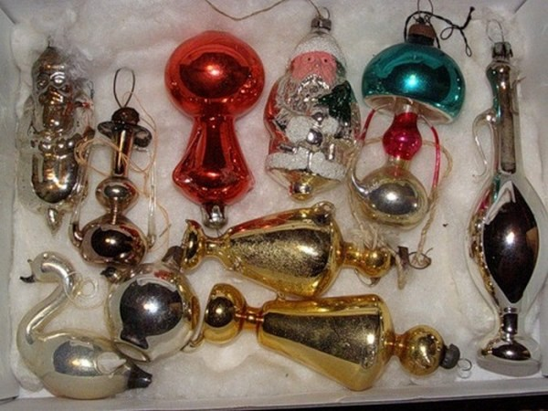
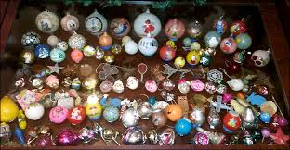
Новогодние игрушки в детстве ваших мамы и папы

Slide 12
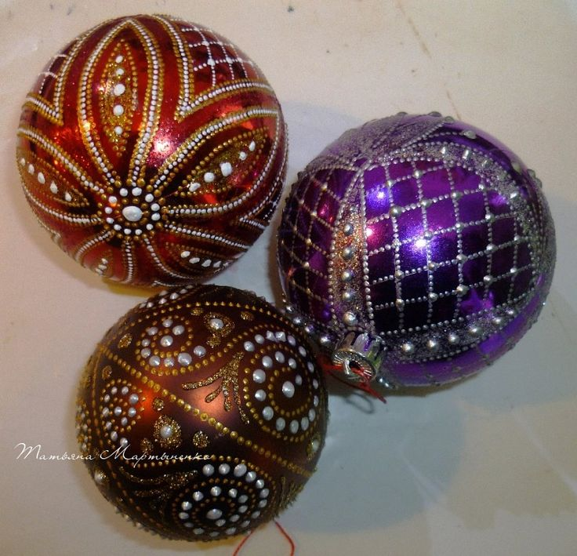
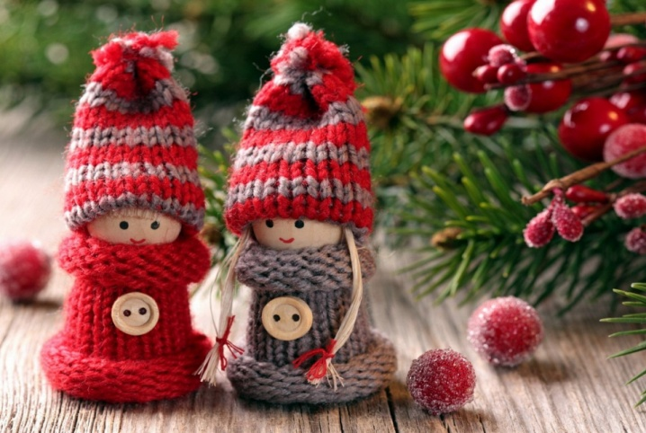
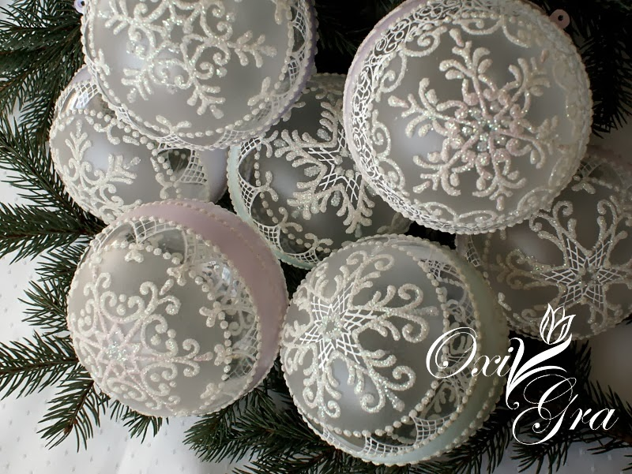
Современные игрушки

Slide 13
Самоанализ
1) я рад(а), что ...
2) я узнал(а), что …
3) мне это пригодится …
4) мне было сложно, потому что …
5) хочу пожелать ….

